Slide 1

Раскрытие смысла ключевых
обществоведческих понятий
(задание 1)

Slide 2

Овладение основами любой науки означает освоение системы её понятий. Обучаясь в школе, учащиеся овладевают системой обществоведческих понятий. В общей системе процесса познания формирование понятий – важное звено.
Изучение понятий – основа подготовки к ОГЭ по обществознанию. Здесь важным является не только знание понятий, терминов, но и умение оперировать ими.

Slide 3

Распределение заданий КИМ ОГЭ
по содержанию, проверяемым умениям и
способам деятельности:
Задание 1 – умение знать/понимать: социальные свойства человека, его взаимодействие с другими людьми; сущность общества как формы совместной деятельности людей; характерные черты и признаки основных сфер жизни общества; содержание и значение социальных норм, регулирующих общественные отношения.

Slide 4

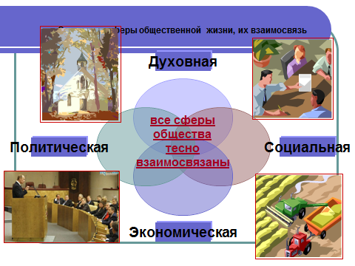
Советы и рекомендации
Задания 1 в КИМ сформулированы в пять блоков-модулей:
«Человек и общество»,
«Экономика»,
«Политика»,
«Социальная сфера»,
«Право».
Проверяются умения определять существенные признаки ключевых обществоведческих понятий, выявление существенных признаков понятий, умение устанавливать причинно-следственные связи и закономерности.
Для правильного выполнения данного задания необходимо знать сферы общества и уметь раскрывать смысл предъявленных понятий. Обращаем внимание – не давать строго определения, а раскрывать смысл (содержание).

Slide 5
Выполнение данного задания открывает три источника информации, позволяющей судить об уровне подготовки учащихся:
1.Определение (раскрытие смысла) указанного базового понятия;
2.Использование данного понятия в правильном контексте (включение его в связи с другими понятиями, формулирование суждений);
3.Характер приводимых суждений с точки зрения их корректности.

Slide 6
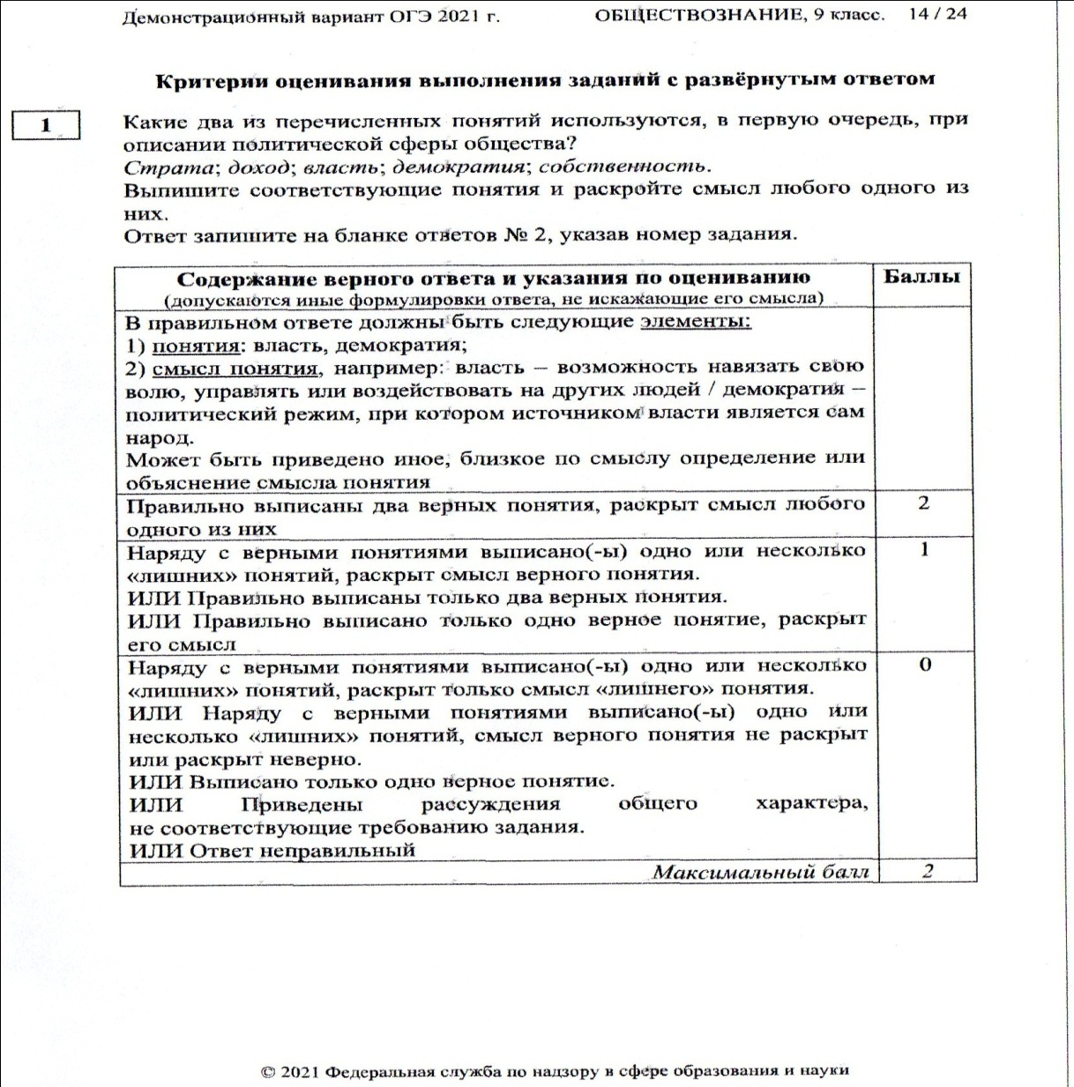
Критерии оценивания выполнения
заданий с развернутым ответом

Slide 7
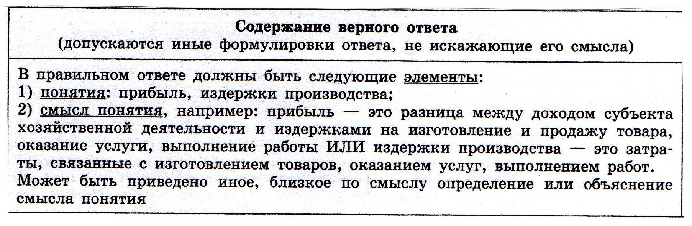
Задание 1 Раскрытие смысла ключевых обществоведческих понятий
1.Какие два из перечисленных понятий используются в первую очередь при описании экономической сферы общества?
Государство; стратификация; прибыль; власть; издержки производства.
Выпишите соответствующие понятия и раскройте смысл любого одного из них. Ответ запишите на бланке ответов №2, указав номер задания.

Slide 8
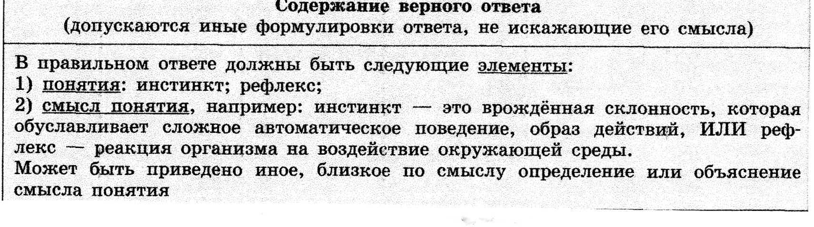
Задание 1 Раскрытие смысла ключевых обществоведческих понятий
1.Какие два из перечисленных понятий используются в первую очередь при описании биологической природы человека?
Характер; инстинкт; профессия; рефлекс; образование.
Выпишите соответствующие понятия и раскройте смысл любого одного из них. Ответ запишите на бланке ответов №2, указав номер задания.

Slide 9
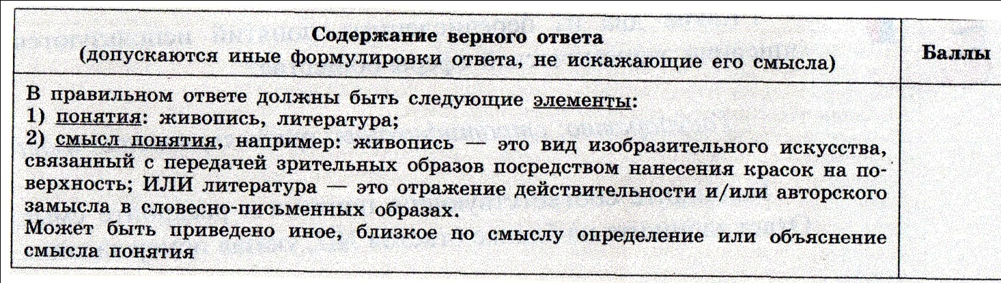
Задание 1 Раскрытие смысла ключевых обществоведческих понятий
1.Какие два из перечисленных понятий используются для обозначения видов искусства?
Живопись; библиотека; литература; музей; консерватория.
Выпишите соответствующие понятия и раскройте смысл любого одного из них. Ответ запишите на бланке ответов №2, указав номер задания.

Slide 10
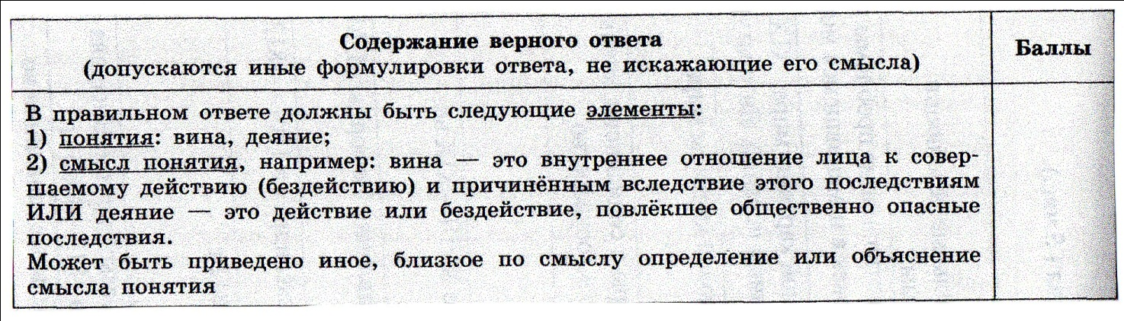
Задание 1 Раскрытие смысла ключевых обществоведческих понятий
1.Какие два из перечисленных понятий используются в первую очередь при описании признаков правонарушения?
Вина; деяние; полиция; совесть; преступление.
Выпишите соответствующие понятия и раскройте смысл любого одного из них. Ответ запишите на бланке ответов №2, указав номер задания.

Slide 11
Задание 1 Раскрытие смысла ключевых обществоведческих понятий
Какие два из перечисленных понятий используются в первую очередь при описании экономической сферы общества?
Страта; доход; власть; демократия; собственность.
Выпишите соответствующие понятия и раскройте смысл любого одного из них.
Пояснение.
Понятия: доход, собственность.
Смысл понятия:
доход — денежные средства или материальные ценности, полученные лицом в результате экономической деятельности за определённый период времени;
ИЛИ
собственность — принадлежность экономических благ (материальных или духовных ценностей) определенным лицам — собственникам.

Slide 12
Задание 1 Раскрытие смысла ключевых обществоведческих понятий
Какие два из перечисленных понятий используются в первую очередь при описании социальной сферы общества?
Страта; доход; власть; демократия; социальная мобильность.
Выпишите соответствующие понятия и раскройте смысл любого одного из них.
Пояснение.
1. Понятия: страта, социальная мобильность.
2. Смысл понятия:
страта — элемент социальной структуры общества, социальная группа, члены которой имеют примерно одинаковый доступ к социально-значимым благам;
ИЛИ
социальная мобильность — изменения положения человека или группы в обществе, переход от одной социальной позиции к другой.

Slide 13
Задание 1 Раскрытие смысла ключевых обществоведческих понятий
Какие два из перечисленных понятий используются в первую очередь при описании духовной сферы общества?
Религия; доход; наука; демократия; социальная мобильность.
Выпишите соответствующие понятия и раскройте смысл любого одного из них.
Пояснение.
1. Понятия: религия, наука.
2. Смысл понятия:
религия — сфера духовной культуры в основе которой лежит вера в сверхъестественные силы, бога или богов, организованное поклонение им;
ИЛИ
наука — сфера духовной деятельности человека, направленная на получение объективных, обоснованных и системно-организованных знаний об окружающем мире.

Slide 14
Задание 1 Раскрытие смысла ключевых обществоведческих понятий
Какие два из перечисленных понятий используются для обозначения типов политического режима?
Республика, авторитарное государство, федерация, унитарное государство, тоталитарное государство.
Выпишите соответствующие понятия и раскройте смысл любого одного из них. Ответ запишите на бланке ответов № 2, указав номер задания.
Пояснение.
1) понятия: авторитарное государство, тоталитарное государство;
2) смысл понятия:
авторитарное государство – способ политической организации общества с ограничением прав и свобод граждан и сосредоточением власти в руках одного лица или группы лиц,
ИЛИ
тоталитарное государство осуществляет всеобъемлющий контроль всех сторон жизни граждан, включая частную жизнь.

Slide 15
Задание 1 Раскрытие смысла ключевых обществоведческих понятий
Какие два из перечисленных понятий используются в первую очередь при описании социальной сферы общества?
Затраты, выручка, страта, театр, нация.
Выпишите соответствующие понятия и раскройте смысл любого одного из них. Ответ запишите на бланке ответов № 2, указав номер задания.
Пояснение.
1) понятия: страта, нация;
2) смысл понятия:
страта – это элемент социальной структуры (социальный слой или группа), объединённый неким общим общественным признаком (имущественным, профессиональным или иным),
ИЛИ
нация – исторически сложившаяся устойчивая общность людей, складывающаяся в процессе формирования единой экономической жизни, территории.

Slide 16
Задание 1 Раскрытие смысла ключевых обществоведческих понятий
Какие два из перечисленных понятий используются в первую очередь при описании социальной сферы общества?
Девиантное поведение; труд; семья; обмен; монархия.
Выпишите соответствующие понятия и раскройте смысл любого одного из них. Ответ запишите на отдельном листе, указав номер задания.
Пояснение.
В правильном ответе должны быть следующие элементы:
1) понятия: девиантное поведение, семья;
2) смысл понятия:
девиантное поведение – поведение, не соответствующее социальным нормам
ИЛИ
семья – это группа людей, основанная на кровном родстве или заключении брака.

Slide 17
Задание 1 Раскрытие смысла ключевых обществоведческих понятий
Какие два из перечисленных понятий используются в первую очередь при описании политической сферы общества?
Гражданское общество; род; семья; прибыль; республика.
Выпишите соответствующие понятия и раскройте смысл любого одного из них. Ответ запишите на отдельном листе, указав номер задания.
Пояснение.
В правильном ответе должны быть следующие элементы:
1) понятия: гражданское общество, республика;
2) смысл понятия:
гражданское общество – это совокупность негосударственных частных объединений граждан, преследующих индивидуальные и групповые интересы.
ИЛИ
республика – это форма правления, при которой верховная государственная власть осуществляется выборными органами, избираемыми прямо или косвенно населением на определённый срок.

Slide 18
Задание 1 Раскрытие смысла ключевых обществоведческих понятий
Какие два из перечисленных понятий используются в первую очередь при описании экономической сферы общества?
Жизненные ориентиры; факторы производства; товар; авторитаризм; образование.
Выпишите соответствующие понятия и раскройте смысл любого одного из них.
Пояснение.
1. Понятия: факторы производства, товар.
2. Смысл понятия:
факторы производства — ресурсы, необходимые для создания товаров и услуг;
ИЛИ
товар — продукт труда, произведенный для продажи.

Slide 19
Задание 1 Раскрытие смысла ключевых обществоведческих понятий
Какие два из перечисленных понятий используются в первую очередь при описании политической сферы общества?
Жизненные ориентиры; факторы производства; гражданское общество; выборы; образование.
Выпишите соответствующие понятия и раскройте смысл любого одного из них.
Пояснение.
1. Понятия: гражданское общество, выборы.
2. Смысл понятия:
гражданское общество — совокупность негосударственных отношений и ассоциация, выражающих и защищающих разнообразные интересы членов общества;
ИЛИ
выборы — процедура избрания на должность или в орган власти лица, путем голосования за него определенной категории людей.

Slide 20

Желаю успехов!

